Slide 1
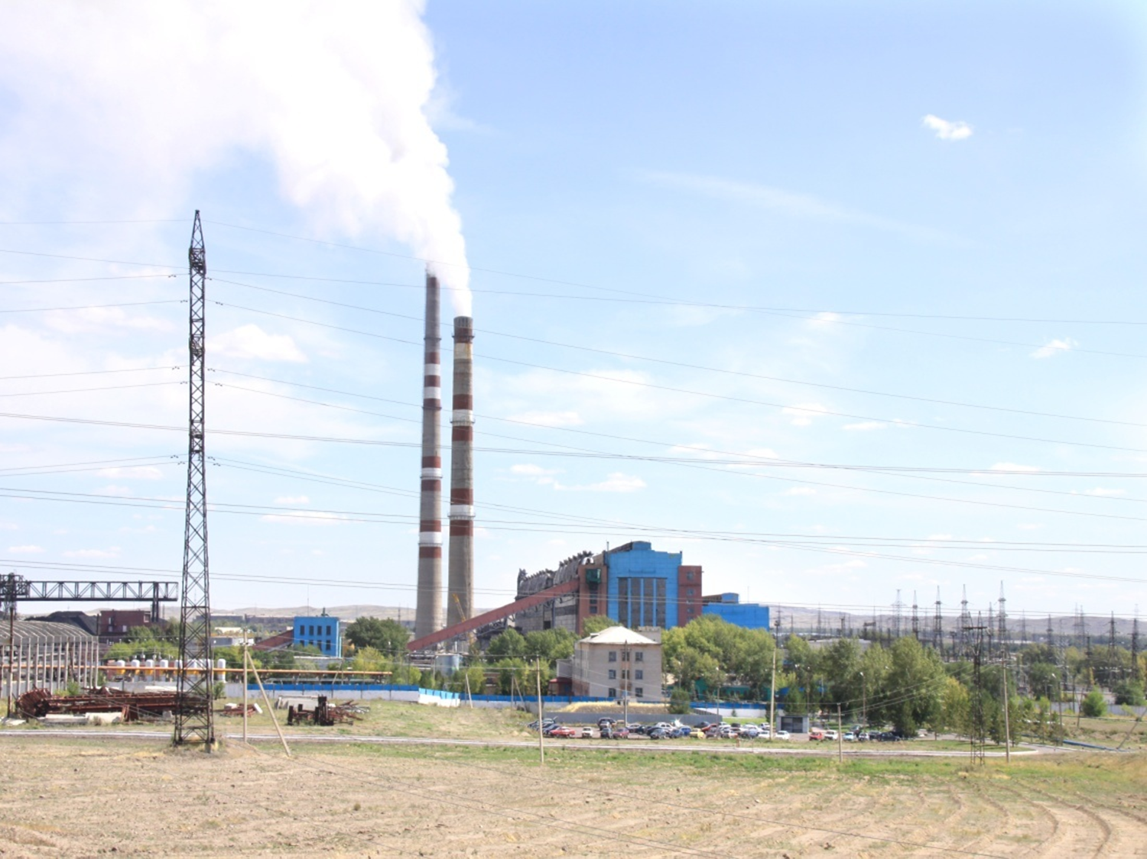
ТОО «Главная распределительная энергостанция Топар»
Отчет о деятельности по предоставлению регулируемых услуг за 1 полугодие 2024г

Slide 2
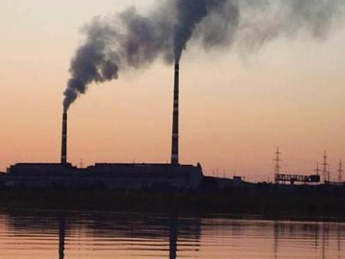
Общая информация о ТОО ГРЭС п. Топар
Главная распределительная энергостанция
1. Введена в эксплуатацию в 1962 году,
снабжает электроэнергией предприятия
Карагандинского, Балхашского и Жезказганского регионов,
осуществляет отпуск тепла для жилищно-коммунального
сектора п. Топар, г. Абай, и ТОО «Топарские теплицы».
2. Установленная электрическая мощность 643 МВт
3. Установленная тепловая мощность 300 Гкал/час.
4. Состав основного энергетического оборудования:
14 котлов высокого давления типа ПК 10п-2 паропроизводительность - 220 т/час;
1 котел высокого давления типа ПК-14-3 паропроизводительность - 220 т/час;
1 котел высокого давления типа Е-250 паропроизводительность 250 т/час.
7 турбин высокого давления, в том числе:
одна турбина типа К-55-8,8, одна турбина типа К-130-8,8, две турбины типа К-100-90,
три теплофикационные турбины типа Т-86-90/2,5.

Slide 3
Общая информация о ТОО ГРЭС п. Топар
ТОО «Главная распределительная энергостанция Топар» осуществляет основные виды деятельности:
1. Производство тепловой энергии
2. Производство электрической энергии
Кроме того, ТОО ГРЭС п. Топар осуществляет иные виды деятельности, не запрещенные действующим Законодательством.
Приказом ДКРЕМ МНЭ РК по области Ұлытау № 54-ОД от 21.09.23г. в соответствии с пп.1 п.601 «Правил формирования тарифов», утвержденных Приказом Министра национальной экономики Республики Казахстан № 90 от 19 ноября 2019 года (далее ПФТ), в связи с изменением стоимости стратегических товаров (уголь), с вводом в действие с 01 октября 2023г, утвержден тариф на производство тепловой энергии в размере: 2 065,52 тенге/Гкал без учёта НДС
Приказом ДКРЕМ МНЭ РК по области Ұлытау № 18-ОД от 28.03.24г. в соответствии с пп.1 п.601 «Правил формирования тарифов», утвержденных Приказом Министра национальной экономики Республики Казахстан № 90 от 19 ноября 2019 года (далее ПФТ), в связи с изменением стоимости стратегических товаров (уголь), с вводом в действие с 15 апреля 2024г, утвержден тариф на производство тепловой энергии в размере: 2 709,92 тенге/Гкал без учёта НДС.
Приказом ДКРЕМ МНЭ РК по области Ұлытау № 32-ОД от 15.04.2024г. был утвержден действующий тариф на производство тепловой энергии на пятилетний период 2024-2028гг. с вводом в действие с 01 июля 2024г. в размере - 3 272,02 тенге/Гкал без учёта НДС.
Средневзвешенный тариф утвержденный на 2024 год складывается в размере 2 834,73 тенге/Гкал без учёта НДС.
Фактическая себестоимость производства тепловой энергии за 1 полугодие 2024г сложилась в размере – 2594,16 тг/Гкал.

Slide 4
Отпуск тепловой энергии потребителям ГРЭС
за 1 полугодие 2024г.
№ | Наименование потребителя | Ед.изм | Принято в действующей тарифной смете | Фактически сложившиеся показатели тарифной сметы за 1 полугодие 2024 г.
1 | ТОО "Топарские теплицы" | ГКал | 159 612 | 88 822
2 | ТОО "Абайлық жылу жүйелері" | ГКал | 325 107 | 189 308
3 | ЦТВЭС (п. Топар) | ГКал | 144 191 | 75 782
 | Всего: | ГКал | 628 910 | 353 912

Slide 5
Отчет по исполнению тарифной сметы на услуги
производства тепловой энергии ГРЭС п. Топар за 1 полугодие
2024 год
№ п/п | Наименование показателей тарифной сметы | Единица измерения | Предусмотрено в утвержденной тарифной смете (01.01.24-14.04.24) | Предусмотрено в утвержденной тарифной смете (15.04.24-31.05.24) | Предусмотрено в утвержденной тарифной смете (2024 г. (базовый год) (с 1 июня 2024 года) | Предусмотрено в утвержденной тарифной смете (в среднем на 2024г) | Фактически сложившиеся показатели тарифной сметы за 6 месяцев 2024 г. | Отклонение в тенге | Отклонение в процентах | Причины отклонения
I | Затраты на производство товаров и предоставление услуг всего, в том числе: | тыс. тенге | 1 329 860,12 | 1 752 565,66 | 1 956 006,18 | 1 747 950,18 | 827 360,93 | -920 589,25 | -53% | Отклонение связано с временным фактором (в утвержденной тарифной смете отражены затраты за год, данные по факту отражены за период 6 месяцев)
1 | Материальные затраты, всего в том числе: | -//- | 1 077 557,51 | 1 403 107,20 | 1 284 698,69 | 1 239 083,57 | 537 903,79 | -701 179,78 | -57%
1.1 | Сырье и материалы | -//- | 13 245,99 | 13 245,99 | 35 758,40 | 26 378,23 | 17 292,70 | -9 085,53 | -34%
1.3 | ГСМ | -//- | 4 346,29 | 4 346,29 | 17 557,90 | 12 053,06 | 6 124,07 | -5 928,99 | -49%
1.2 | Топливо, всего в том числе: | -//- | 1 059 965,23 | 1 385 514,92 | 1 231 382,39 | 1 200 652,29 | 514 487,02 | -686 165,27 | -57%
1.2.1 | уголь с учетом жд доставки | -//- | 1 029 060,90 | 1 354 610,59 | 1 180 512,00 | 1 158 101,09 | 490 186,26 | -667 914,83 | -58%
1.2.2 | мазут | -//- | 30 904,33 | 30 904,33 | 50 870,39 | 42 551,20 | 24 300,76 | -18 250,43 | -43%
2 | Затраты на оплату труда, всего в том числе: | тыс.тенге | 61 811,16 | 158 967,01 | 175 503,42 | 140 276,12 | 130 068,79 | -10 207,33 | -7%
2.1 | Заработная плата персонала | -//- | 52 370,32 | 140 946,68 | 154 862,80 | 123 229,64 | 113 762,84 | -9 466,81 | -8%
 | Социальный налог, соц.отчисления, ОППВ |  | 9 440,84 | 18 020,33 | 20 640,62 | 17 046,48 | 16 305,96 | -740,53 | -4%
2.2 | социальный налог | -//- |  |  | 8 362,59 | 4 878,18 | 6 125,16 | 1 246,98 | 26%
2.3 | Социальные отчисления |  | 4 975,18 | 11 783,14 | 4 878,18 | 5 769,59 | 3 407,45 | -2 362,14 | -41%
2.4 | ОППВ |  | 3 418,25 | 3 418,25 | 2 753,97 | 3 030,75 | 2 287,32 | -743,44 | -25%
2.5 | ОПВР |  |  |  |  | 0,00 | 1 199,84 | 1 199,84
2.6 | Обязательное социальное медицинское страхование |  | 1 047,41 | 2 818,93 | 4 645,88 | 3 367,96 | 3 286,19 | -81,77 | -2%
3 | Амортизация | -//- | 8 727,36 | 8 727,36 | 114 208,75 | 70 258,17 | 75 307,15 | 5 048,98 | 7%
3.1 | Амортизация произв |  | 8 727,36 |  |  |  | 75 027,62 | 75 027,62
4 | Ремонт, всего в том числе: | тыс.тенге | 158 107,54 | 158 107,54 | 344 373,67 | 266 762,78 | 64 953,22 | -201 809,56 | -76%
4.1. | Ремонт, не приводящий к росту стоимости основных фондов | -//- | 158 107,54 | 158 107,54 | 344 373,67 | 266 762,78 | 64 953,22 | -201 809,56 | -76%
5 | Услуги сторонних организации производственного характера | тыс.тенге | 23 656,56 | 23 656,56 | 37 221,65 | 31 569,53 | 19 127,97 | -12 441,56 | -39%
5.1 | Услуги по техническому обслуживанию энергетических котлов/котельного оборудования и аналогичного энергетического оборудования и систем | -//- |  |  | 2 213,16 | 1 291,01 | 6,08 | -1 284,93 | -100%
5.2 | Услуги по обучению персонала/сотрудников | -//- | 76,30 | 76,30 | 117,50 | 100,33 | 63,24 | -37,09 | -37%

Slide 6
Отчет по исполнению тарифной сметы на услуги
производства тепловой энергии ГРЭС п. Топар за 1 полугодие
2024 год
№ п/п | Наименование показателей тарифной сметы | Единица измерения | Предусмотрено в утвержденной тарифной смете (01.01.24-14.04.24) | Предусмотрено в утвержденной тарифной смете (15.04.24-31.05.24) | Предусмотрено в утвержденной тарифной смете (2024 г. (базовый год) (с 1 июня 2024 года) | Предусмотрено в утвержденной тарифной смете (в среднем на 2024г) | Фактически сложившиеся показатели тарифной сметы за 6 месяцев 2024 г. | Отклонение в тенге | Отклонение в процентах | Причины отклонения
5.3 | Работы по техническому обследованию объектов недвижимого имущества | -//- | 768,83 | 768,83 | 2 238,84 | 1 626,33 | 3 217,10 | 1 590,77 | 98% | В основном отклонение связано с временным фактором (в утвержденной тарифной смете отражены затраты за год, данные по факту отражены за период 6 месяцев), по некоторым статьям тарифной смете утверждены затраты ниже фактических, также отражены фактические затраты, не предусмотренные в тарифной смете
5.4 | Услуги по диагностированию/экспертизе/анализу/испытаниям/тестированию/осмотру | -//- | 58,56 | 58,56 | 135,79 | 103,61 | 112,77 | 9,16 | 9%
5.5 | Услуги по страхованию гражданско-правовой ответственности (кроме страхования гражданско-правовой ответственности владельцев автомобильного, воздушного, водного транспорта) | -//- | 1 792,81 | 1 792,81 | 2 701,42 | 2 322,83 | 1 263,10 | -1 059,73 | -46%
5.6 | Услуги по страхованию гражданско-правовой ответственности владельцев автомобильного транспорта | -//- | 10,26 | 10,26 |  | 4,27 | 15,30 | 11,02 | 258%
5.7 | Услуги по страхованию объектов повышенной опасности | -//- |  |  | 150,54 | 87,82 | 67,43 | -20,39 | -23%
5.8 | Услуги страхования экологические | -//- |  |  | 89,82 | 52,39 | 29,61 | -22,78 | -43%
5.10 | Услуги по проведению экологического контроля | -//- | 459,77 | 459,77 | 532,13 | 501,98 | 183,13 | -318,84 | -64%
5.11 | Услуги по проведению метрологической аттестации средств измерений | -//- | 499,40 | 499,40 | 793,83 | 671,15 | 782,39 | 111,24 | 17%
5.12 | Услуги по проведению лабораторных/лабораторно-инструментальных исследований/анализов | -//- | 33,95 | 33,95 | 18,86 | 25,15 | 0,00 | -25,15 | -100%
5.13 | Услуги по вывозу (сбору) опасных отходов/имущества/материалов | -//- | 2 107,26 | 2 107,26 | 1 946,42 | 2 013,44 | 31,62 | -1 981,82 | -98%
5.14 | Услуги по обеспечению пожарной безопасности | -//- | 2 094,29 | 2 094,29 | 8 242,62 | 5 680,82 | 4 103,08 | -1 577,74 | -28%
5.15 | Услуги охраны | -//- | 7 704,90 | 7 704,90 | 15 339,64 | 12 158,50 | 8 094,81 | -4 063,69 | -33%
5.16 | Услуги аутсорсинга в области безопасности и охраны труда | -//- | 8 022,50 | 8 022,50 | 2 637,84 | 4 881,45 | 1 140,37 | -3 741,08 | -77%
5.17 | Услуги по аттестации рабочих мест | -//- | 27,74 | 27,74 | 63,24 | 48,45 | 17,94 | -30,51 | -63%
5.18 | Услуги по подаче и уборке вагонов | -//- |  |  |  | 0,00 | 187,30 | 187,30
5.23 | Услуги по техническому обслуживанию автотранспорта/специальной техники | -//- |  |  |  | 0,00 | 1 084,52 | 1 084,52
5.24 | Услуги по аренде специальной техники | -//- |  |  |  | 0,00 | 1 522,81 | 1 522,81

Slide 7
Отчет по исполнению тарифной сметы на услуги
производства тепловой энергии ГРЭС п. Топар за 1 полугодие
2024 год
№ п/п | Наименование показателей тарифной сметы | Единица измерения | Предусмотрено в утвержденной тарифной смете (01.01.24-14.04.24) | Предусмотрено в утвержденной тарифной смете (15.04.24-31.05.24) | Предусмотрено в утвержденной тарифной смете (2024 г. (базовый год) (с 1 июня 2024 года) | Предусмотрено в утвержденной тарифной смете (в среднем на 2024г) | Фактически сложившиеся показатели тарифной сметы за 6 месяцев 2024 г. | Отклонение в тенге | Отклонение в процентах | Причины отклонения
II | Расходы периода всего: | тыс.тенге | 51 077,51 | 59 197,46 | 6 222,95 | 25 927,34 | 26 833,19 | 905,85 | 3% | Отклонение связано с временным фактором (в утвержденной тарифной смете отражены затраты за год, данные по факту отражены за период 6 месяцев)
8.1. | Общие и административные расходы всего, в том числе: | тыс.тенге | 51 077,51 | 59 197,46 | 6 222,95 | 25 927,34 | 26 833,19 | 905,85 | 3%
8.2. | Заработная плата административного персонала | -//- | 4 389,60 | 11 792,64 | 5 360,29 | 5 881,22 | 5 498,60 | -382,62 | -7%
 | Социальный налог, соц.отчисления |  | 504,80 | 1 221,71 | 619,11 | 661,10 | 588,50 | -72,60 | -11%
9 | Налоговые платежи и сборы |  | 43 895,28 | 43 895,28 | 200,17 | 18 406,46 | 19 533,02 | 1 126,55 | 6%
10 | Амортизация ОАР | -//- | 1 307,73 | 1 307,73 |  | 544,89 | 279,53 | -265,36 | -49%
11 | Другие расходы | тыс.тенге | 980,10 | 980,10 | 43,37 | 433,68 | 933,55 | 499,87 | 115%
11.1 | Услуги по страхованию гражданско-правовой ответственности владельцев автомобильного транспорта (административные) | -//- |  |  | 0,41 | 0,24 | 8,60 | 8,36 | 3510%
11.2 | Услуги по страхованию гражданско-правовой ответственности работодателя | -//- |  |  | 0,39 | 0,23 | 135,38 | 135,16 | 59160%
11.4 | Услуги по техническому контролю (осмотру) дорожных транспортных средств | -//- |  |  | 0,46 | 0,27 | 0,00 | -0,27 | -100%
11.5 | Услуги, связанные с осуществлением командировочных расходов внутри страны | -//- | 390,21 | 390,21 | 5,09 | 165,56 | 526,18 | 360,63 | 218%
11.6 | Услуги банков по ведению счетов | -//- | 390,60 | 390,60 | 1,50 | 163,63 | 159,58 | -4,05 | -2%
11.7 | Универсальные услуги почтовой связи | -//- |  |  | 8,86 | 5,17 | 95,58 | 90,41 | 1749%
11.8 | Услуги санитарные (дезинфекция, дезинсекция, дератизация и аналогичные) | -//- | 4,68 | 4,68 | 0,05 | 1,98 | 0,14 | -1,85 | -93%
11.9 | Услуги по подготовке информационных материалов и публикации/размещению в средствах массовой информации | -//- | 25,77 | 25,77 | 0,14 | 10,82 | 0,20 | -10,62 | -98%
11.10 | Услуги по оформлению |  | 168,84 | 168,84 | 7,87 | 74,94 | 3,86 | -71,08 | -95%
11.11 | Услуги по техническому обслуживанию компьютерной/периферийной оргтехники/оборудования и их частей |  |  |  | 1,25 | 0,73 | 0,07 | -0,66 | -90%
11.12 | Услуги по проведению технического аудита |  |  |  | 0,42 | 0,25 | 0,13 | -0,12 | -48%
11.13 | Услуги по сопровождению и технической поддержке информационной системы |  |  |  | 16,91 | 9,86 | 3,83 | -6,03 | -61%
III | Всего затрат | тыс.тенге | 1 380 937,64 | 1 811 763,12 | 1 962 229,12 | 1 773 877,52 | 854 194,12 | -919 683,40 | -52%
IV | Доход (СП*РБА) | тыс.тенге |  |  | 95 579,87 | 55 754,93 | 55 754,93 | 0,00 | 0%
V | Всего доходов | тыс.тенге | 1 380 937,64 | 1 811 763,12 | 2 057 809,00 | 1 829 632,45 | 909 949,05 | -919 683,40 | -50%
VI | Объем оказываемых услуг | Гкал | 668 566 | 668 566 | 628 910 | 645 433 | 350 768 | -294 665 | -46%
VII | Тариф (без НДС) | тенге/ Гкал | 2 065,52 | 2 709,92 | 3 272,02 | 2 834,73 | 2 594,16 | -240,57 | -8%

Slide 8
Отчет об исполнении инвестиционной программы
ГРЭС п. Топар за 1 полугодие 2024 года
Информация о фактических условиях и размерах финансирования инвестиционной программы, тысяч тенге |  |  |  |  | Информация о сопоставлении фактических показателей исполнения инвестиционной программы с показателями, утвержденными в инвестиционной программе** |  |  |  |  |  |  |  | Разъяснение причин отклонения достигнутых фактических показателей от показателей в утвержденной инвестиционной программе | Оценка повышения качества и надежности предоставляемых регулируемых услуг и эффективности деятельности
Амортизация | Прибыль | Заемные средства | Бюджетные средства | Иная деятельность | Снижение расхода сырья, материалов, топлива и энергии в натуральном выражении в зависимости от утвержденной инвестиционной программы |  | Снижение износа (физического) основных фондов (активов), %, по годам реализации в зависимости от утвержденной инвестиционной программы |  | Снижение потерь, %, по годам реализации в зависимости от утвержденной инвестиционной программы |  | Снижение аварийности, по годам реализации в зависимости от утвержденной инвестиционной программы
 |  |  |  |  | план | Факт текущего года | план | Факт текущего года | план | Факт текущего года | план | Факт текущего года
114 208,7 | 95 579,87 | - | - |  | В связи с производственной необходимостью было принято техническое решение о приобретении ТМЦ (трубы) для изготовления пароперегревателя 1 и 2 ступеней на котлоагрегате ПК-10п-2 ст. №12" в 2024 г, выполняется за счет доходов от иной деятельности. Планируется корректировка инвестиционной программы в рамках утвержденной суммы без повышения тарифа на услугу по производству тепловой энергии по мероприятию "Замена (приобретение) деталей трубопроводов ВД (отводы)"

Slide 9
Информация о достижении показателей качества и
эффективности деятельности ГРЭС п. Топар за 1 полугодие 2024 год

Slide 10
Информация об основных финансовых показателях за 1 полугодие
2024 года и перспективах деятельности ТОО ГРЭС п. Топар
По результатам финансово-хозяйственной деятельности ТОО ГРЭС п. Топар по производству тепловой энергии за 1 полугодие 2024 года сложился убыток в сумме 126,04 млн.тенге.
Перспективы деятельности ТОО ГРЭС п. Топар на 2024-2028гг:
На сегодняшний день на ГРЭС п. Топар действует инвестиционная программа, утвержденная совместным приказом ДКРЕМ по области Ұлытау и Управления энергетики и ЖКХ Карагандинской области на 5 летний период 2024-2028гг.
С учетом утвержденной ИП, с 1 июня 2024 года для ТОО ГРЭС п. Топар утвержден тариф на услуги производства тепловой энергии на период 2024-2028г: 2024г – 3 273,02 тенге за 1 Гкал без учета НДС, 2025г – 3 552,46 тенге за 1 Гкал без учета НДС, 2026г – 3 655,30 тенге за 1 Гкал без учета НДС, 2027г – 3 994,55 тенге за 1 Гкал без учета НДС; 2028г – 3 981,70 тенге за 1 Гкал без учета НДС

Slide 11
Информация о работе с потребителями
ТОО «Главная распределительная энергостанция Топар» ведет постоянную работу по погашению дебиторской задолженности, составляются соглашения и графики погашения. Также, в рамках договорных отношений составляются заявки на объем отпуска тепловой энергии, направляются уведомления о проведении сезонных включений/отключений подачи тепловой энергии и т.п.
Дебиторская задолженность по теплоэнергии по состоянию на 30.06.2024г.(тыс.тенге)
№ п/п | Организация | № договора | Сальдо на 01.07.2024г | текущая 2024г | просроченная
 |  |  |  |  | за текущий период | за прошлый период
1 | Товарищество с ограниченной ответственностью "Абайлық жылу жүйелері" | S2200003252, TS2200000669 | 504 738 | 26 073 | 478 665 | -
2 | Товарищество с ограниченной ответственностью Топарские теплицы | S2200000095 | 456 240 | 330 | 215 697 | 240 213
3 | ИП,Население |  | 615 | - | 560 | 55

Slide 12
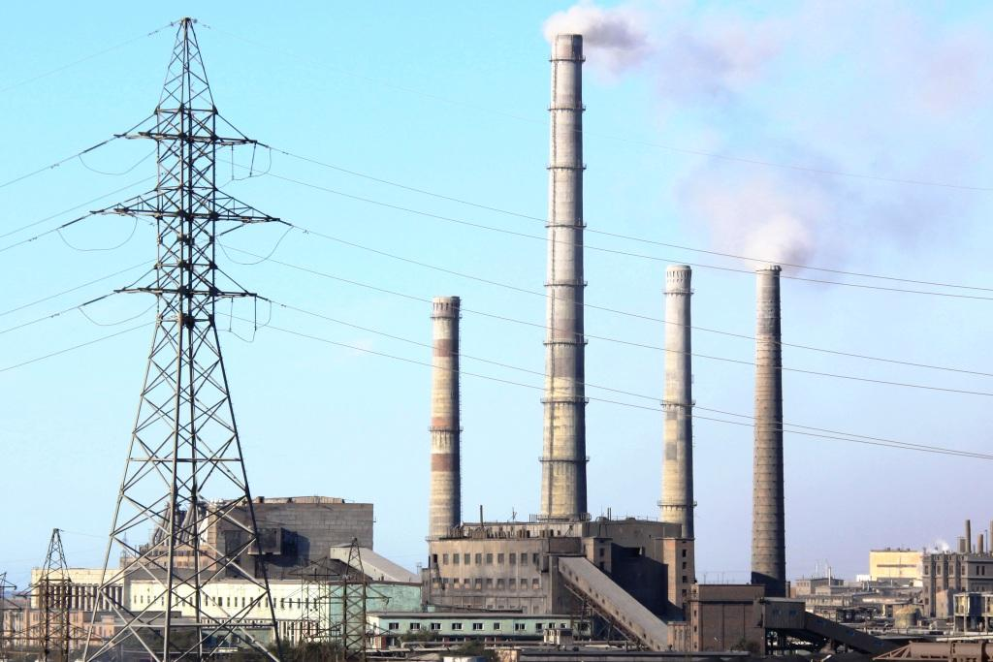
Благодарим
за внимание!

